Slide 1

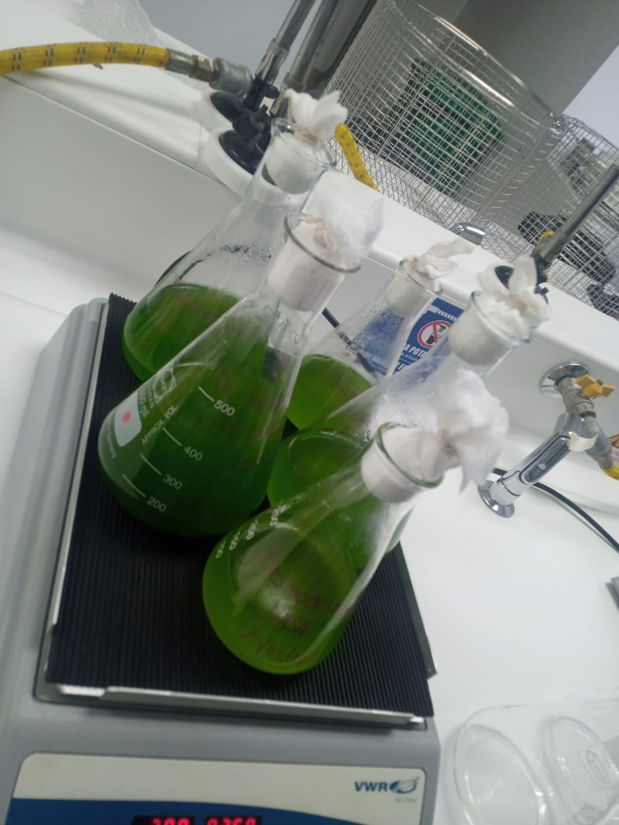
Retroceso glaciar Nevado de Sierra Nevada de Santa Marta y Cocuy 1990 - 2023
Elaborado por: Juan Sebastián, Hernández Santana
Maestría en Gestión de la Información y Tecnologías Geoespaciales
Análisis y modelamiento espacial
Introducción
Métodos
El retroceso glaciar en las emblemáticas regiones de la Sierra Nevada de Santa Marta y el Nevado del Cocuy es un fenómeno crucial y preocupante que ha capturado la atención de la comunidad científica global. En esta investigación, se emplea una combinación poderosa de imágenes satelitales Landsat, avanzados algoritmos de inteligencia artificial y técnicas de procesamiento digital de imágenes para estudiar el cambio y la evolución de los glaciares en estas áreas sensibles y vitales.
El análisis se centra en la detección precisa del retroceso glaciar a lo largo de un extenso periodo de tiempo, aprovechando la riqueza de datos de las misiones Landsat, que ofrecen una perspectiva histórica de más de cuatro décadas. La aplicación de algoritmos de inteligencia artificial y técnicas de procesamiento digital de imágenes permite la identificación, clasificación y seguimiento detallado de los cambios en la extensión y la morfología de los glaciares.
Este enfoque interdisciplinario no solo proporciona una comprensión más profunda de los patrones y tendencias del retroceso glaciar en estas regiones de importancia ecológica y socioeconómica, sino que también ofrece una metodología innovadora para monitorear y predecir el impacto del cambio climático en los ecosistemas de alta montaña. Los resultados de esta investigación no solo contribuirán al conocimiento científico, sino que también podrían tener implicaciones significativas para la gestión ambiental y la toma de decisiones a nivel regional y global.
Para el estudio del retroceso glaciar en las zonas de la Sierra Nevada de Santa Marta y el Nevado del Cocuy, se establece un flujo metodológico integral. En primer lugar, se adquieren datos históricos de imágenes satelitales Landsat, los cuales se someten a procesos de corrección radiométrica y geométrica para garantizar su calidad. Posteriormente, se lleva a cabo un análisis multitemporal para detectar cambios en la extensión y forma de los glaciares a lo largo del tiempo, utilizando algoritmos de segmentación de imágenes para delimitar áreas de interés. Se procede a la extracción de características relevantes de las imágenes, y se genera un conjunto de datos etiquetados para el entrenamiento de modelos de inteligencia artificial, como Random Forest, empleados para la clasificación de áreas glaciares y no glaciares. Los resultados obtenidos son evaluados y validados mediante técnicas de análisis y verificación, y se interpretan en términos de patrones, tendencias y posibles causas del retroceso glaciar. Finalmente, se elaboran informes y publicaciones científicas para la presentación y difusión de los hallazgos ante la comunidad científica y el público interesado.
Objetivo
Evaluar y cuantificar con precisión el retroceso glaciar a lo largo del tiempo en las áreas de interés, utilizando datos históricos de Landsat, algoritmos de inteligencia artificial y métodos de procesamiento de imágenes, con el fin de comprender los patrones, tasas y causas del cambio en la extensión y morfología de los glaciares en estas regiones de importancia ecológica y socioeconómica.
Análisis de resultados
xxxxxxxxxxx
Xxxxxxxxxxxxxx (Fig. 1)
En figura 1 se describe el medio de culvo para xxxxx
Xxxxxxxxxxxxxxxxxxx. En la Tabla 1 se describe la estadística descriptiva de …..
Figura 1. xxxxxxc
Tabla 1. xxxxxxc
Columna 1 | Columna 2 | Columna 3
----- | ----- | -----
----- | ----- | -----
----- | ----- | -----
Conclusiones
Referencias
El retroceso glaciar en las zonas de la Sierra Nevada de Santa Marta y el Nevado del Cocuy es un fenómeno evidente y significativo, con una clara disminución en la extensión y la masa de los glaciares a lo largo de las últimas décadas. Este cambio evidencia la vulnerabilidad de estos ecosistemas de alta montaña frente al impacto del cambio climático.
La combinación de imágenes satelitales Landsat, algoritmos de inteligencia artificial y técnicas de procesamiento digital de imágenes ha permitido una evaluación detallada y sistemática del retroceso glaciar en estas áreas. Estas herramientas han brindado una visión histórica y dinámica, revelando patrones de cambio y proporcionando una comprensión más profunda de la evolución de los glaciares en el tiempo.
Los resultados obtenidos destacan la importancia de una monitorización continua y una mayor comprensión de los factores ambientales que influyen en el retroceso glaciar. Estos hallazgos no solo tienen implicaciones científicas significativas, sino que también son relevantes para la toma de decisiones en la gestión ambiental y la planificación de acciones de adaptación frente al cambio climático en estas regiones sensibles y diversas.
Apellidos y nombres, Apellidos y nombres. Títulos , revista, volumen, pp. paginas. Doi:

